Slide 1
百雀羚「科技新草本」
AI驱动消费洞察与新产品研发
—— 第13小组汇报材料
周光轩、黄旭泽、张诗昀

Slide 2
PROJECT GOAL · AI 驱动消费洞察与新品研发
04 / 14
目标：让消费者数据直接服务研发决策
通过海量数据挖掘消费者关注的功效与使用需求，结合新原料信息，为新品研发与老品升级提供数据化建议。
01 · LISTEN
02 · LINK
03 · FORECAST
用户数据洞察
挖掘护肤需求
预判新品热度
爬取社交媒体与电商评论，识别消费者关注的功效、使用场景与痛点关键词。
构建“消费者需求—产品功效—概念热度”关联图谱，形成可解释的研发依据。
结合评论趋势与竞品表现，评估新品概念接受度，辅助研发方向优先级判断。
匹配用户
产品开发团队
最终输出：新品研发建议 · 老品升级建议 · 概念热度排序
4/14

Slide 3
PAIN POINTS · 研发人员的「盲区」
研发人员的「盲区」
传统研发模式面临四大核心痛点
01 · DATA
02 · illusion
03 · design
04 · upgrade
已有方案痛点
AI处理不准确
新品研发方向不明
老品升级路径不清
开源/付费爬虫工具如mediacrawler自定义爬取内容困难，分析工具针对性不足，且依赖性与数据隐私问题难以解决
AI处理数据易出现幻觉，导致公司决策出现重大失误，需要人工核实
新品的研发需要精确瞄准市场的潜在需求，而广泛且真实的用户需求不在品牌方手中
迭代方向主要依赖于流入流出数据，而非来源于网络用户评论的真实洞察。

Slide 4
WORK OBJECTIVE · 研发洞察目标
02 / 14
为研发部门建立自主可控、可定制的消费者洞察能力
让真实评论转化为“科技新草本”研发、产品迭代与竞品决策证据
01 · USER
02 · NEED
03 · GAP
04 · SOLUTION
研发部门研发人员
精准且可落地的洞察
全流程可定制化
爬虫 + AI 多轮分析系统
理解真实消费者反馈
验证配方与功效方向
支持产品持续迭代
精准对应客群·深度竞品对标，策略能够进入研发决策
可修改数据库结构
针对百雀羚科技新草本专项分析，迎合中药潮流，预测新品热度
评论与用户信息自主采集
输出专项策略并沉淀数据资产
多轮ai检查+迭代，最大程度降低误差
数据量增大会加入查重系统
2/14

Slide 5
数据采集——数据管理工作流
三步完成从分析口径到高价值数据
前端“分析设置”定义规则 · 后端配置驱动采集、入库与过滤
01· 数据底座
03 · 执行治理
02 · 分析口径
选源 · 建库
爬取 · 选竞品
价值过滤 · 定画像
选择抖音公开评论
设计原始数据结构
品牌·视频·评论·用户·错误
搜索 → 视频 → 三级评论 → 主页
去重·长度·文本比·黑名单
LLM 相关性 ≥ 7/10
品牌定位 + 搜索关键词
客群标签 + 典型特征
保存至 YAML 配置
菜单入口：
数据管理—分析设置
菜单入口：
数据管理—分析设置
菜单入口：
数据管理—原始数据

Slide 6
数据分析——大模型分析方法
混合算法，让语义理解与量化比较各司其职
规则提效 · LLM 读懂口语 · 统计保证可比 · 战略归纳形成决策
01 · FILTER
02 · SEMANTIC
03 · METRICS
04 · STRATEGY
双阶段过滤
多标签语义识别
可解释量化
战略洞察归纳
关键词白/黑名单初筛
边界评论由 LLM 评分
≥ 7/10 才保留
情感 × 六维功效
用户画像 × 购买意向
竞品偏好与转换
净情感 =（正−负）/有效样本
功效均分 × 话题声量
目标品牌 − 竞品均值
排名 · 定位图 · 竞争缺口
竞品提及与转换意向
SWOT 与行动启示

Slide 7
数据采集——过程回顾
8,397 条评论沉淀，形成消费洞察的样本数据
DATABASE RAW
MODEL ANALYZED
BENCHMARK VOICES
PECHOIN VOICES
8,397
2,999
1,488
504
全库原始评论
质量排序后进入模型
6 品牌有效声音
百雀羚有效声音
菜单入口：
数据管理—清洗规则
菜单入口：
数据管理—原始数据
菜单入口：
消费者洞察—评论洞察”
Notes:
为了攻克这些挑战，我们实现了两大技术突破。第一是全量CUDA Graph捕获，它通过改变计算方式，极大地提升了单步解码速度。第二是双路径GQA Decode，它通过智能选择计算路径，解决了长文本处理时的性能瓶颈。接下来，我将为大家详细解读这两个亮点。

Slide 8
数据采集——客户画像
忠诚老客托底，潜在与首试用户决定增量
01 · 144人 · 28.6%
02 · 81人 · 16.1%
03 · 67人 · 13.3%
品牌忠诚老粉
实惠性价比派
问题肌自救者
04 · 44人 · 8.7%
05 · 41人 · 8.1%
06 · 177人 · 35.1%
跟风种草型
精致护肤白领
⬆ 潜在用户
忠实老客 166人 · 32.9%
首次尝试 107人 · 21.2%
高+中价值 271人 · 53.8%

Slide 9
竞品分析——品牌样本
百雀羚置顶展示，6个品牌构成有效对标样本池
SAMPLE POOL
1,488
条有效评论 · 6个品牌
覆盖样本规模、口碑、NPS、草本感知与客群画像，为后续竞品诊断提供同口径底盘。
PECHOIN DEPTH
504
条百雀羚有效评论，占样本池33.9%；页面置顶，便于从品牌视角快速复盘。
+19.4pp
正面率领先雅诗兰黛
86.6% vs 67.2%
菜单入口“消费者洞察——品牌样本”｜口径：有效评论
Notes:
为了攻克这些挑战，我们实现了两大技术突破。第一是全量CUDA Graph捕获，它通过改变计算方式，极大地提升了单步解码速度。第二是双路径GQA Decode，它通过智能选择计算路径，解决了长文本处理时的性能瓶颈。接下来，我将为大家详细解读这两个亮点。

Slide 10
竞品分析——定位增长突破口
修护保湿领先，美白仍是短板
百雀羚六维功效得分 / 对比 5 个有效竞品均值
差值：百雀羚 − 有效竞品均值
保湿
1.63
+0.59
修护
1.35
+0.82
抗老
1.33
+0.31
肤感
1.25
+0.11
控油
1.09
+0.35
美白
0.33
-0.54
美白得分 0.33、低于竞品均值 0.54；53.3% 相关反馈为负向

Slide 11
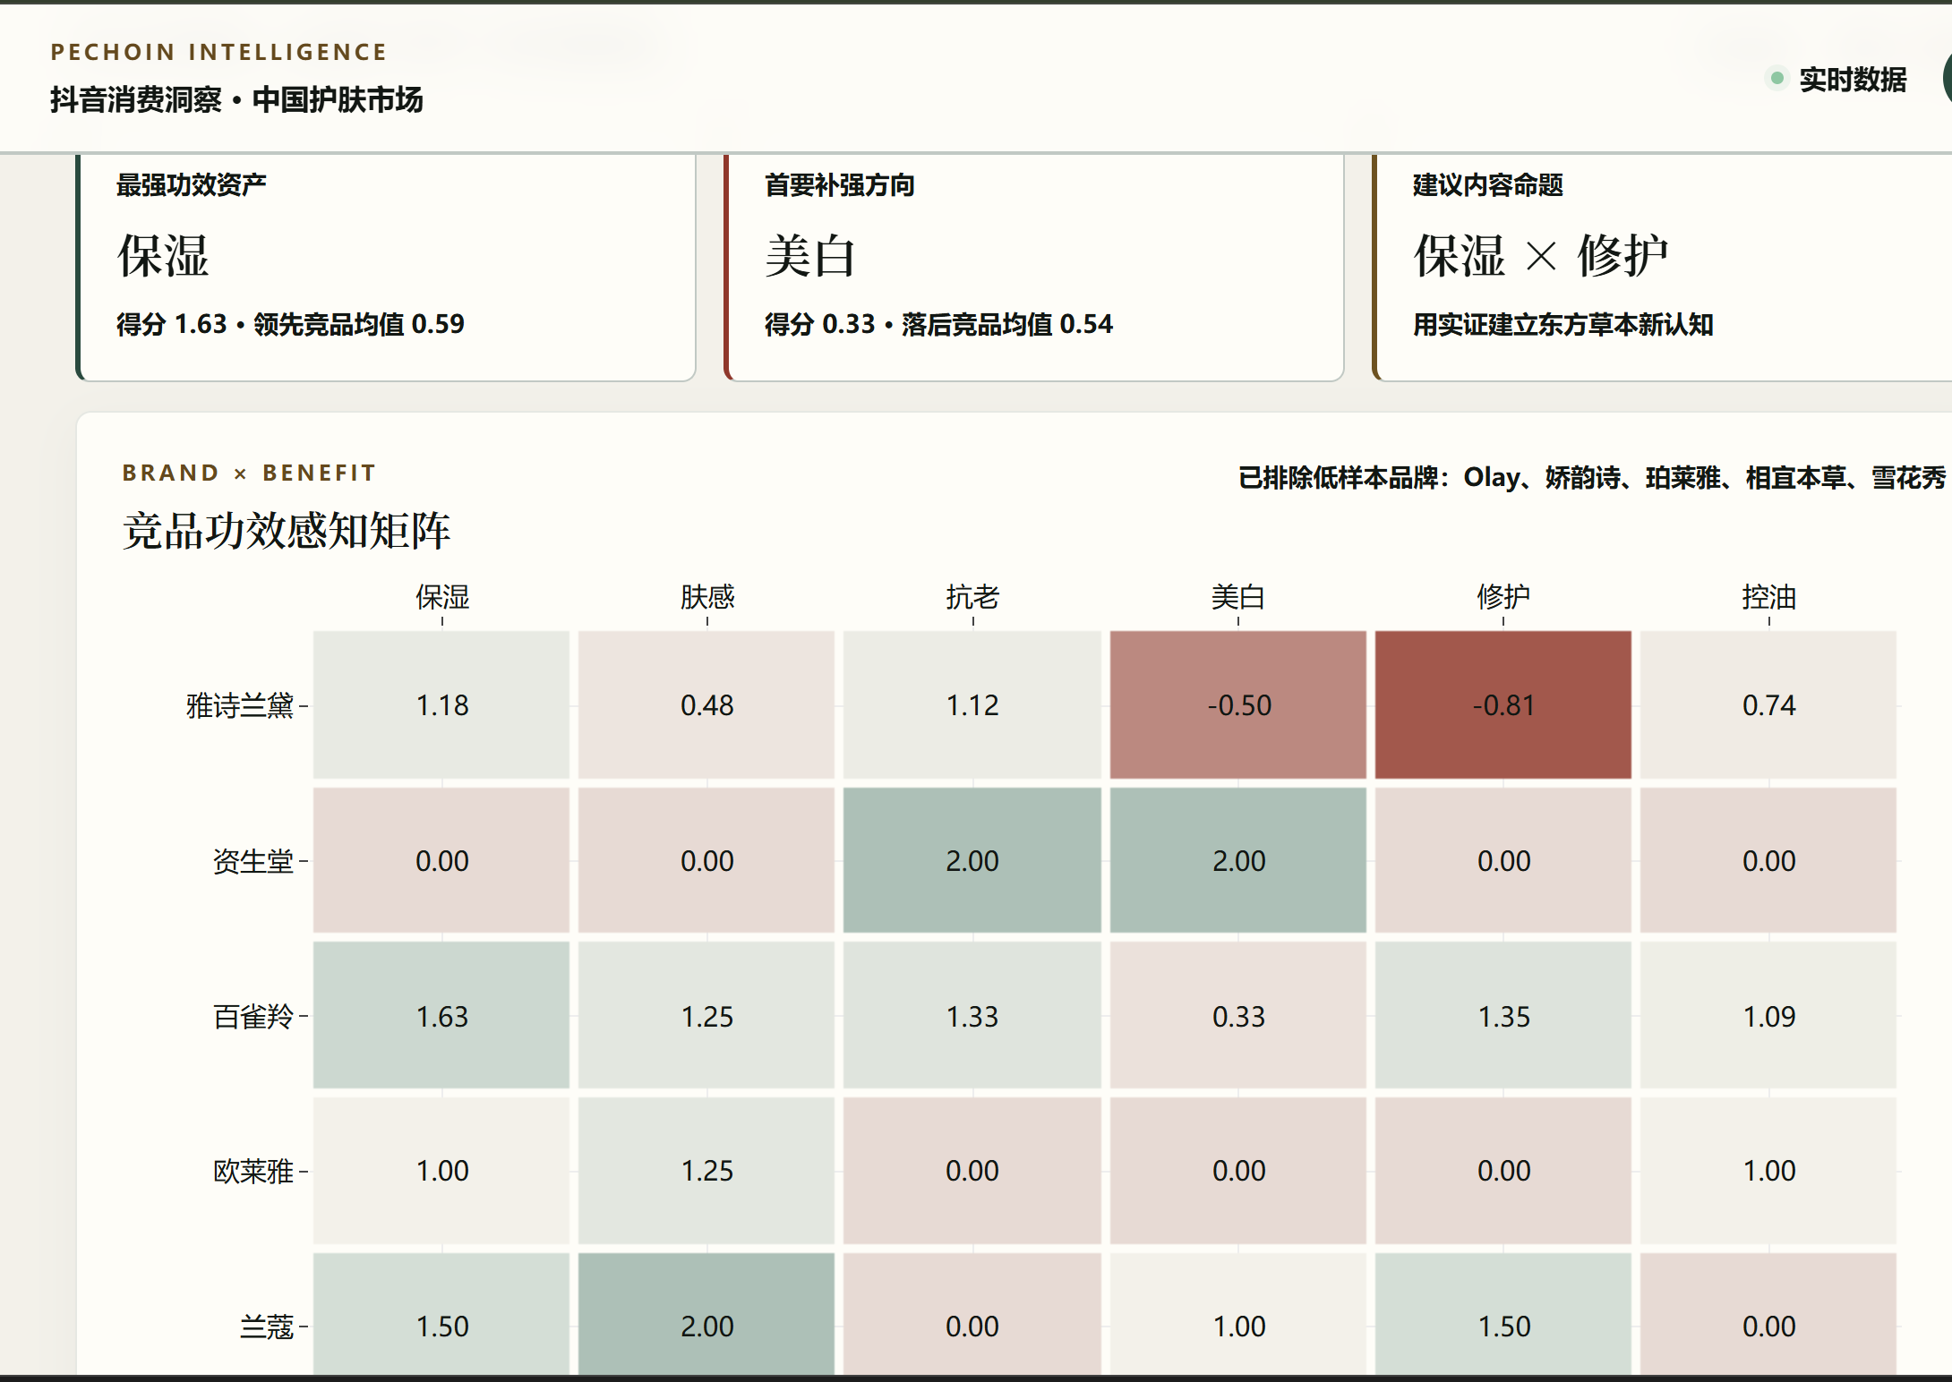

竞争力评估——热力图
热力图把消费者评论转化为竞争力地图
01 百雀羚功效资产
5 项领先 · 1 项短板
肤感 +1.25 · 领先幅度最大
保湿 +0.98 · 核心优势资产
抗老 +0.69 · 心智壁垒
控油 +0.63 · 具备竞争力
美白 −0.22 · 唯一落后
后端计算口径：评论评分 → 品牌均值 → 竞品差距

Slide 12
竞争力提升——双轮驱动（科技草本）
明确战略和方向
「科技新草本」战略在消费者端的认知渗透严重不足
PERCEPTION RATE
TECH VS TRADITIONAL
WILLINGNESS TO PAY
草本感知率偏低
科技属性严重不足
草本溢价空间有限
草本成分感知率仅 4.4%，多数消费者未形成对百雀羚成分的明确认知。
消费者仍以传统草本认知为主，科技草本 vs 传统草本比值仅为 0.16。
草本溢价意愿仅 27.3%，消费者尚未建立科技草本=更高价值的心智。
4.4%
0.16×
27.3%

Slide 13
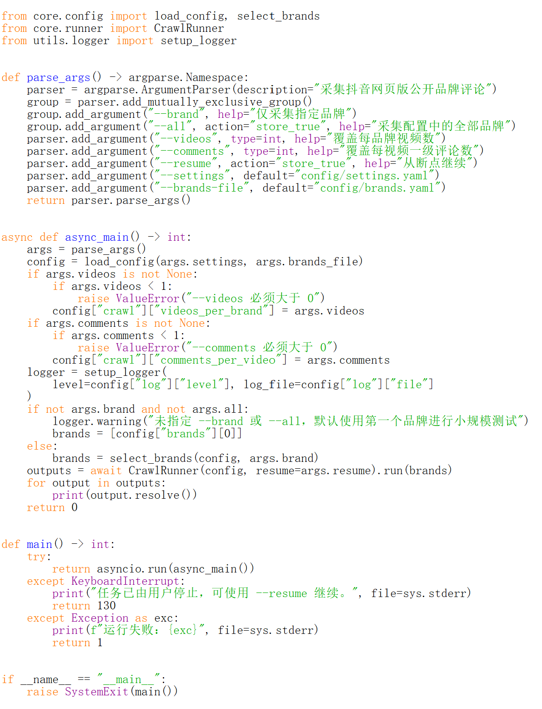
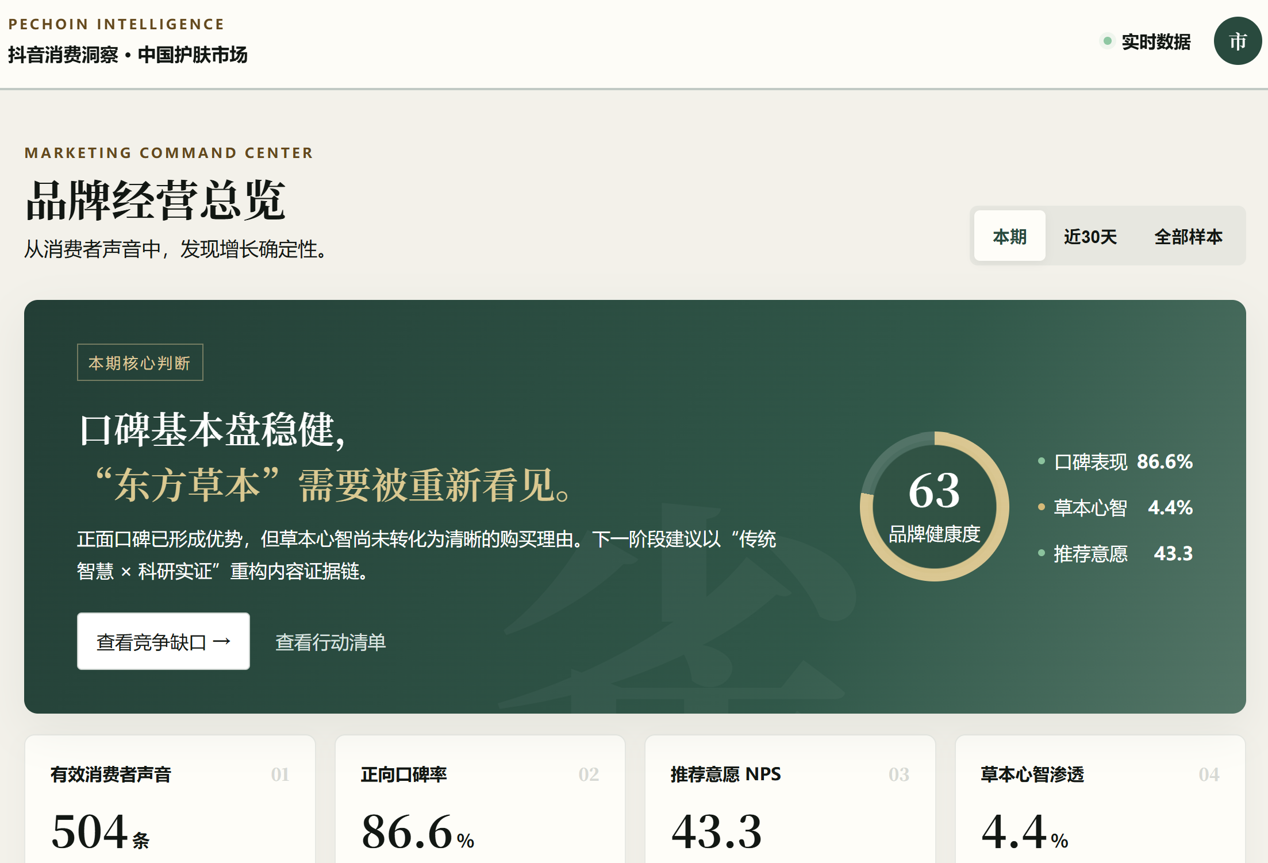
AI协助——搜索&实现

Slide 14
整体回顾
精准采集
定制输出
使用友好
爬虫爬取
完整的评论和用户信息
产品建议
草本概念专项分析
全栈式网站
板块明确功能齐全
全面分析
对比竞品
舆情热力图
评论客群竞品分析
保障数据隐私
依赖性低且可扩展

Slide 15
— 谢谢倾听 —

